Slide 1
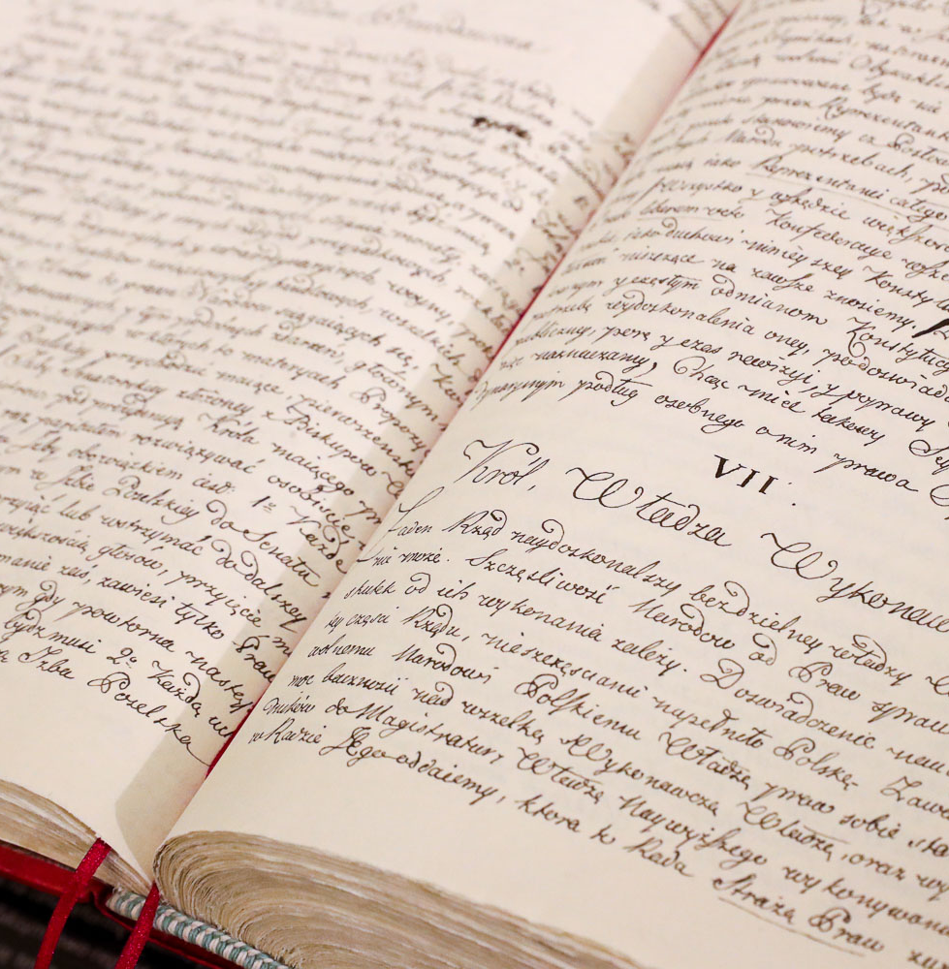
POLSKIE KOSTYTUCJE PRZEZ DZIEJE
Wykonała : Justyna Masiarz kl. 8d

Slide 2
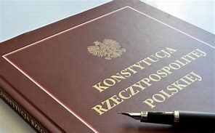
WSTĘP
Konstytucji można nadać miano fundamentu demokratycznego państwa. O jej fundamentalnym znaczeniu dla państwa może świadczyć to, że jest to najwyższy akt prawny obowiązujący na terytorium danego państwa – inne ustawy muszą być z nią zgodne.
Konstytucja jest jedyna w swoim rodzaju – żadna inna ustawa nie może mieć takiej samej nazwy. Jest ona również uchwalana i modyfikowana w inny sposób od innych ustaw ze względu na swoją ważność i różni się treścią.
Ma ona wielkie znaczenie. Określa bowiem ustrój państwa i reguluje wiele kwestii prawnych. Zawiera zasady ustroju państwa, czyli reguły jego funkcjonowania. Określa ona organy władzy istniejące w państwie, mówi o relacjach pomiędzy nimi i zadaniach, kompetencjach poszczególnych organów. Zawiera również spis praw, obowiązków i wolności obywatela. Dzięki temu zapewnia wiele wolności mieszkańcom kraju i stoi na straży praw człowieka. Jest ona bardzo potrzebna do właściwego funkcjonowania państwa. Można więc powiedzieć: Bez konstytucji ani rusz!

Slide 3
Pierwszą polską konstytucją była Konstytucja 3 Maja, która została uchwalona 3 maja 1791 r. Była ona pierwszą konstytucją w Europie, a drugą na świecie (po Konstytucji USA).
Była ona najważniejszym elementem szerokiego pakietu reform podjętych w latach 1788–1792 przez Sejm Wielki (zwany również Sejmem Czteroletnim).
Jej uchwalenie dało nadzieję wielu Polakom na polepszenie się sytuacji kraju – była ona bowiem próbą budowy nowoczesnego państwa, co umożliwiłoby uniezależnienie się Rzeczypospolitej Obojga Narodów od Imperium Rosyjskiego.
Konstytucja 3 Maja była dużym osiągnięciem reformatorskim i była przejawem zmian mających nadejść w Rzeczypospolitej. Pomimo tego, że ostatecznie nadzieje na odzyskanie pełnej niepodległości przez Polskę zostały rozwiane (niedługo po jej uchwaleniu nastąpiły kolejne dwa rozbiory Polski, w wyniku których Polska zniknęła z map świata), warto docenić tę konstytucję. Była ona jednym z najbardziej postępowych dokumentów epoki.
POSTĘPOWA KONSTYTUCJA 3 MAJA – PIERWSZY TAKI DOKUMENT W EUROPIE

Slide 4
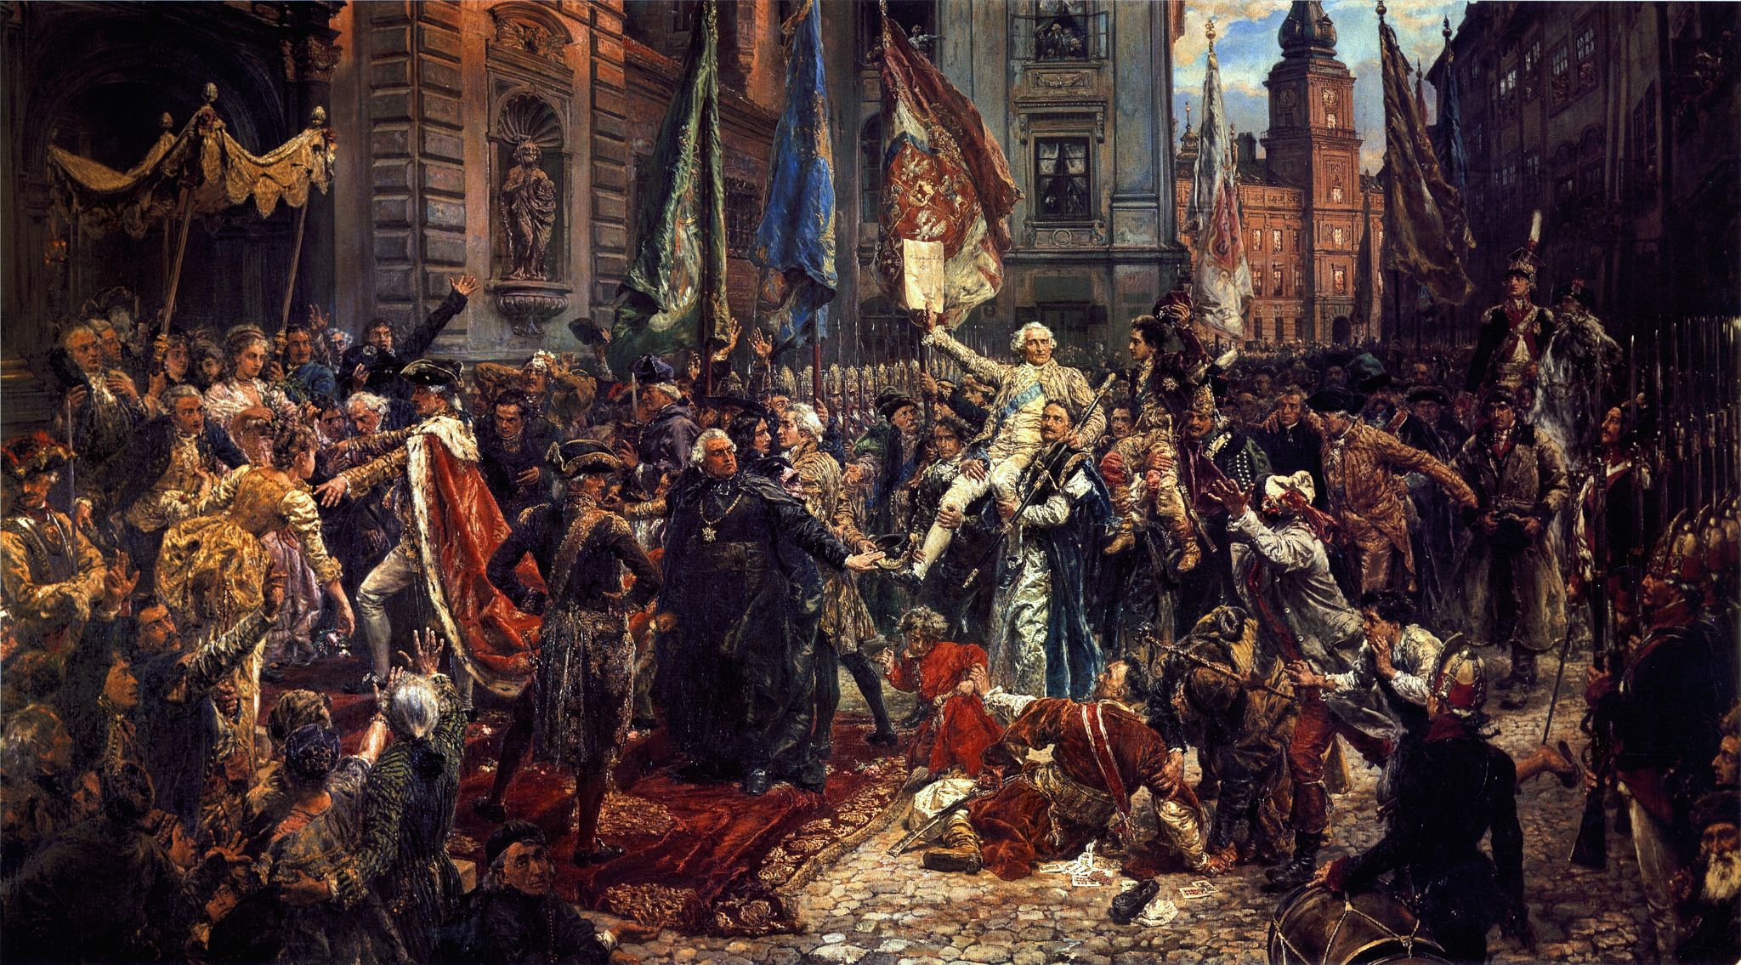
KONSTYTUCJA 3 MAJA – TŁO HISTORYCZNE
Od 1768r. Rzeczpospolita Obojga Narodów była zależna politycznie od Imperium Rosyjskiego. W 1772 r. miejsce miał pierwszy rozbiór Polski. Wiele ziem polskich zostało zagarniętych przez Rosję, Prusy i Austrię. Rzeczpospolita chyliła się do upadku. W kraju potrzebne były reformy, które jednak przez długi czas nie były wprowadzane, co było na rękę Rosji. Nadzieja dla Polski pojawiła się, gdy Rosja została zaatakowana przez Imperium Osmańskie, a rok później przez Szwecję. Polscy politycy zauważyli w tym szansę na uniezależnienie się od swojego wschodniego sąsiada. W tym celu w 1788 r. powołano Sejm Wielki, który miał wprowadzić potrzebne reformy. Głównym ,,dziełem'' Sejmu Czteroletniego była Konstytucja 3 Maja. Jej uchwalenie było możliwe dzięki zastosowaniu podstępu - zwolennicy wykorzystali nieobecność w Izbie Poselskiej większości posłów, którzy nie zdążyli jeszcze wrócić do Warszawy po przerwie wielkanocnej. O konieczności przyjazdu dwa dni wcześniej przed planowanymi obradami sejmu poinformowano jedynie zwolenników reform. W znacznie pomniejszonym składzie sejm przyjął pierwszą polską konstytucję przez aklamację. Wprawdzie Konstytucja 3 Maja nie dała rady zapobiec upadkowi państwa i zniknięciu Polski z map świata (dwa lata później, w 1793 r. nastąpił drugi rozbiór Polski, a w 1795 r. ostatni, trzeci rozbiór), ale była ona wielkim osiągnięciem Sejmu Wielkiego.

Slide 5
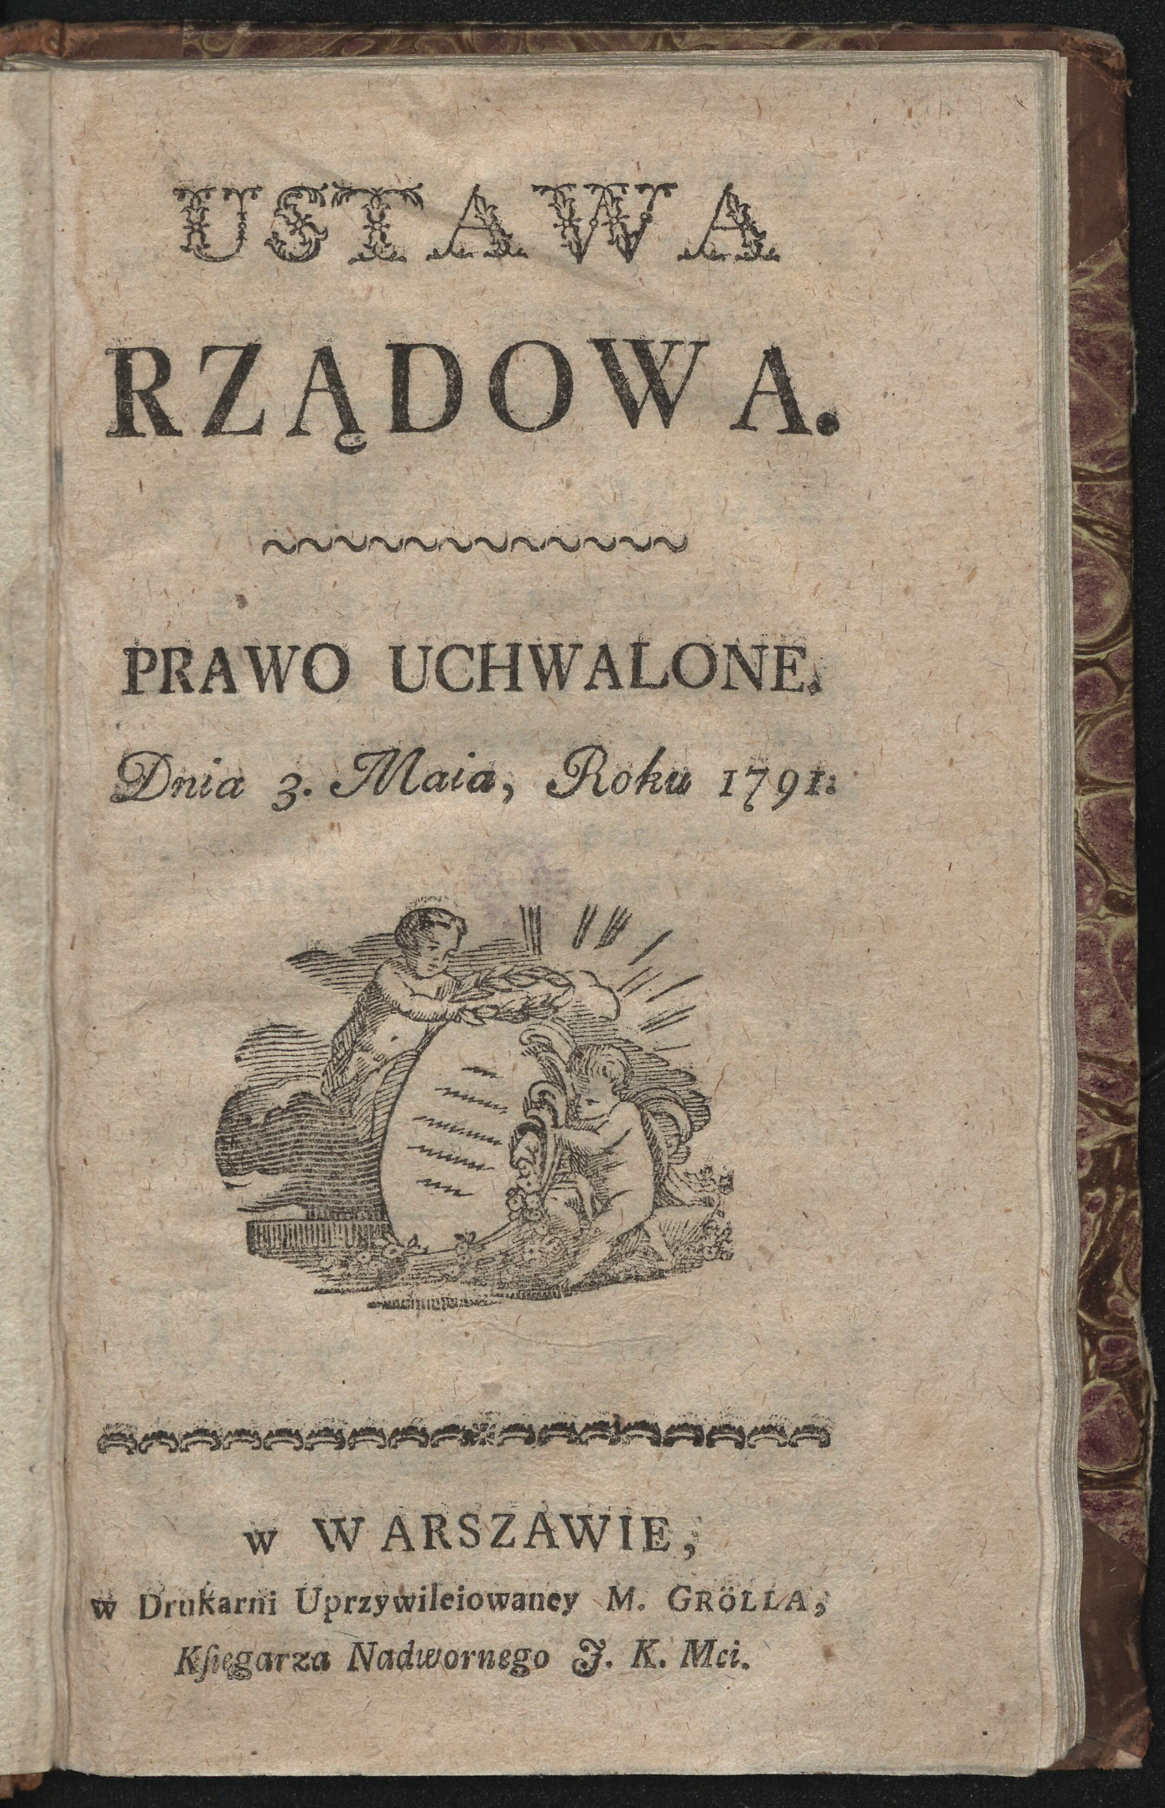
TREŚĆ KONSTYTUCJI 3 MAJA
Konstytucja oficjalnie nosiła nazwę ,,Ustawa Rządowa''. Składała się ona z 11 artykułów, a jej integralną częścią były przyjęte wcześniej uchwały o miastach królewskich (akt ten dawał mieszczanom pewne prawa polityczne) i sejmikach (uchwała ta odbierała prawo głosu drobnej szlachcie). W pierwszych artykułach określono dokładnie, jaki system społeczny miał obowiązywać w kraju, to znaczy opisano dane stany. Rzeczpospolita Obojga Narodów pozostała więc państwem stanowym, toteż nie wprowadzono zapisu, że ludzie są sobie równi z urodzenia.
Kolejne rozdziały opisywały ustrój Rzeczypospolitej Polskiej. Opierał się on na zasadzie trójpodziału władzy (na władzę wykonawczą, ustawodawczą i sądowniczą), co było dość postępowe jak na tę epokę. Władzę ustawodawczą w państwie miał sprawować dwuizbowy sejm. Składał się on z izby poselskiej i senatu z królem na czele. Ważnym przepisem było zniesienie liberum veto (to przez ten przywilej przeprowadzenie wielu reform zostało uniemożliwionych) i wprowadzono głosowanie większością głosów. Posłów wybierano na dwa lata i nie mogli oni być w tym czasie ograniczani instrukcjami. W konstytucji określono, że władza wykonawcza składa się z króla oraz Straży Praw z komisjami. Rola króla została wzmocniona. Zniesiono także wolną elekcję.
Władza sądownicza pozostała stanowa, a zatem była odrębna dla poszczególnych stanów.

Slide 6
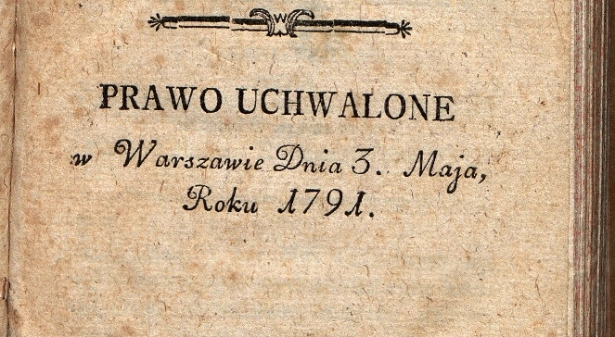
Konstytucja 3 Maja była pierwszym takim dokumentem w Europie i drugim na świecie (po Konstytucji Stanów Zjednoczonych). Nawiązanie do demokratycznych zasad trójpodziału władzy, suwerenność narodu, a także możliwość nowelizacji czyniły z niej jeden z najbardziej postępowych dokumentów epoki. Była również próbą połączenia nowoczesnego systemu zarządzania państwem z tradycją szlachecką.
Konstytucja 3 Maja była dużym osiągnięciem. Wytyczała ona nowy kierunek, kierunek nowoczesnych zmian mających nastąpić w Rzeczypospolitej Polskiej. Dzięki temu dawała ona nadzieję na odzyskanie pełnej suwerenności przez naród polski. Niestety przez zaniedbania z dziedziny armii i niekorzystne zmiany na arenie międzynarodowej, nadzieja ta została rozwiana. Konstytucja 3 Maja była dla wielu Polaków podczas zaborów symbolem niepodległościowej tradycji państwa polskiego.
KONSTYTUCJA 3 MAJA – SUKCES CZY PORAŻKA?

Slide 7
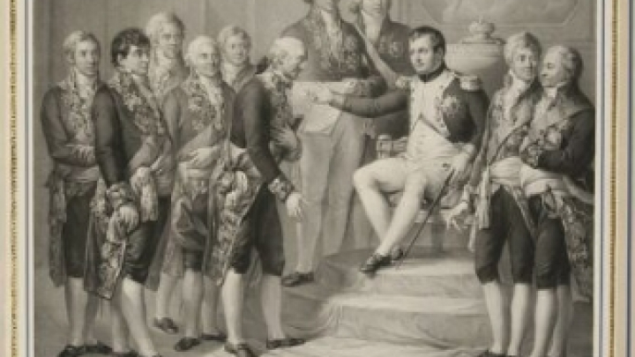
KONSTYTUCJA KSIĘSTWA WARSZAWSKIEGO
Po ostatecznym upadku Rzeczypospolitej Obojga Narodów, po trzecim rozbiorze w 1795r. aż do 1918 r. o ustroju ziem polskich decydowały inne państwa. Dotyczyło to również konstytucji, które były oktrojowane, czyli narzucane przez panującego władcę. W 1807 r., na mocy pokoju w Tylży, powstało Księstwo Warszawskie. Obejmowało ono swoim zasięgiem część terenów należących przed rozbiorami do I Rzeczypospolitej. W praktyce Księstwo Warszawskie było protektoratem francuskim. 22 lipca 1807 r. cesarz Napoleon nadał Księstwu konstytucję. Na jej mocy głową Księstwa został król Saksonii. Napoleon wprowadził nowoczesny na ówczesne czasy system zarządu państwem i zapoczątkował konstytucją wielkie, postępowe zmiany społeczne - zniesiono stany i wprowadzono równość wszystkich obywateli wobec prawa. Rewolucyjną zmianą wprowadzoną przez tę konstytucję było także wprowadzenie sądów powszechnych (w Rzeczypospolitej Obojga Narodów obowiązywało sądownictwo stanowe). Wszystko to dawało szansę na zbudowanie nowoczesnego jak na początek XIX wieku państwa.

Slide 8
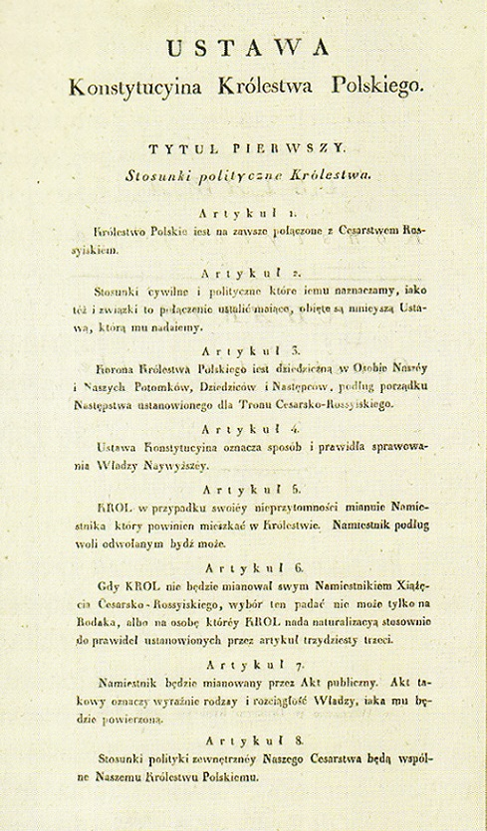
KONSTYTUCJA KRÓLESTWA POLSKIEGO
Na podstawie ustaleń kongresu wiedeńskiego (1815 r.) na części terytorium należącego wcześniej do Księstwa Warszawskiego ustanowiono Królestwo Polskie (zwane również Królestwem Kongresowym). Miało ono pozostawać w unii personalnej z Imperium Rosyjskim. Pierwszym królem Królestwa Polskiego został car Rosji - Aleksander I. Ogłosił on 27 listopada 1815 roku Konstytucję Królestwa Polskiego. Jej treść bazowała na Konstytucji 3 Maja, czego przejawem było przywrócenie zasady kolegialności urzędów. Ta ustawa zasadnicza składała się z 165 artykułów. Konstytucja nadana przez Aleksandra I była bardziej liberalna i narodowa od Konstytucji Księstwa Warszawskiego. Zawierała ona szeroki spis praw i wolności obywatelskich, a jednocześnie rozszerzała udział szlachty w życiu publicznym - niektóre stanowiska były przeznaczone jedynie dla osób szlacheckiego pochodzenia. Wśród praw obywatelskich przewidzianych w konstytucji z 1815r. była choćby wolność druku oraz swoboda przenoszenia się osób i majątków. Konstytucja zapewniała przewagę władzy wykonawczej nad ustawodawczą - królowi bowiem przyznano rozległe kompetencje. Król zyskał znaczny udział w wymiarze sprawiedliwości i prawodawstwie. Podczas nieobecności zastępował go namiestnik. Władzę ustawodawczą stanowił dwuizbowy parlament. W konstytucji z 1815 r. zawarty był również zapis o niezawisłości sądownictwa. Ten akt prawny również jako jeden z nielicznych w Europie określił zasady pociągania ministrów do odpowiedzialności konstytucyjnej. Po klęsce powstania listopadowego dokument ten w praktyce przestał obowiązywać. W 1832 roku car Mikołaj I nadał Królestwu Polskiemu nowy akt prawny – statut organiczny.

Slide 9
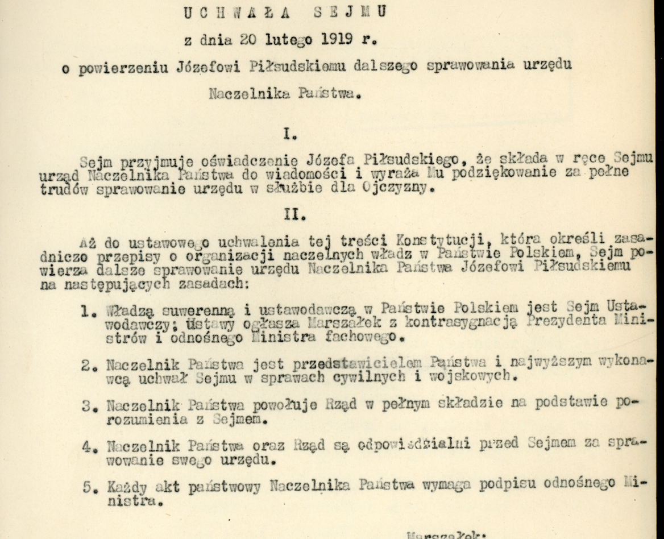
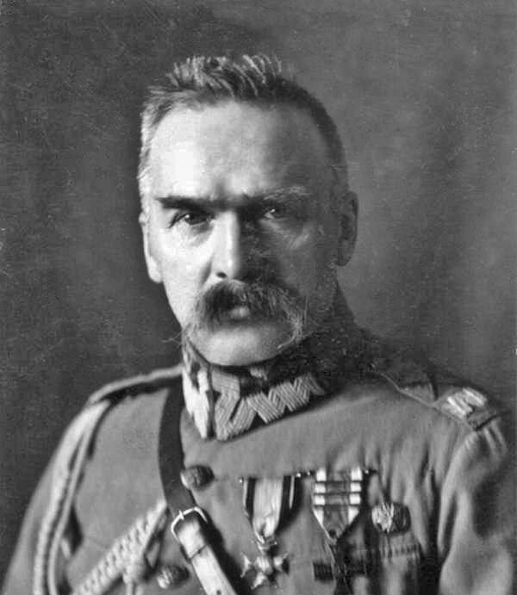
MAŁA KONSTYTUCJA Z 1919 R.
Po odzyskaniu niepodległości przez Polskę w 1918 r. Polacy stanęli przed trudnym zadaniem - utworzeniem państwa składającego się z terytoriów stanowiących przez długi czas odrębną całość. Musieli też stworzyć prawo, które będzie obowiązywać na terenie państwa. W 1919 r., po wyborach parlamentarnych, powołano Sejm Ustawodawczy, którego głównym zadaniem stało się uchwalenie konstytucji. Politycy wchodzący w skład Sejmu zdawali sobie sprawę, że uchwalenie konstytucji może zająć dużo czasu m. in. przez niestabilną sytuację międzynarodową, dlatego postanowiono wprowadzić tymczasowe rozwiązanie, które miało obowiązywać do uchwalenia docelowej konstytucji Polski. Pierwszy konstytucyjny akt prawny określający ustrój państwa polskiego został przyjęty 20 lutego 1919 r. Akt ten nazywany jest Małą Konstytucją z 1919 r. Głównym punktem tej konstytucji było przekazanie władzy wykonawczej w ręce naczelnika państwa, który to urząd powierzono Józefowi Piłsudskiemu (podczas pierwszego posiedzenia sejmu Józef Piłsudski zrzekł się bowiem urzędu naczelnika państwa, uchwała ta przywracała mu ten urząd i władzę). Odrodzona Polska na mocy Małej Konstytucji z 1919 r. stała się zatem republiką parlamentarną z komitetowym systemem rządów. Najwyższą władzę uzyskał Sejm Ustawodawczy, a Naczelnik Państwa został „najwyższym wykonawcą uchwał Sejmu”. Rząd miał być powoływany przez naczelnika w porozumieniu z sejmem, a każdy akt urzędowy głowy państwa wymagał odtąd kontrasygnaty odpowiedniego ministra. Zarówno rząd, jak i sam Naczelnik Państwa mieli ponosić odpowiedzialność przed Sejmem Ustawodawczym.

Slide 10
KONSTYTUCJA MARCOWA
Mała Konstytucja z 1919 r. była tylko tymczasowym rozwiązaniem. Zaraz po jej uchwaleniu w Sejmie Ustawodawczym ruszyły prace nad projektem właściwej ustawy zasadniczej. Konstytucja została uchwalono dość późno (ok. 2 lata po rozpoczęciu działalności sejmu). Wynikało to z trudnego czasu dla Polski - odrodzona Rzeczpospolita musiała toczyć walki o granice państwa - jak i ze sporów ustrojowych posłów odnośnie m. in. kompetencji prezydenta. Jednak pomimo wszystkich tych przeciwności Sejmowi Ustawodawczemu udało się uchwalić konstytucję RP 17 marca 1921 r. ogromną większością głosów. Akt ten został później nazwany Konstytucją Marcową od nazwy miesiąca, w którym go uchwalono. Konstytucja Marcowa składała się ze 126 artykułów, które były podzielone na 7 rozdziałów. Poprzedzała je preambuła rozpoczynająca się od słów: „W imię Boga Wszechmogącego! My, Naród Polski, dziękując Opatrzności za wyzwolenie nas z półtorawiekowej niewoli, wspominając z wdzięcznością męstwo i wytrwałość ofiarnej walki pokoleń, które najlepsze wysiłki swoje sprawie niepodległości bez przerwy poświęcały…”. Charakterystyczną cechą Konstytucji Marcowej była wynikająca z niej dominacja sejmu nad organami władzy wykonawczej. Rola i kompetencje prezydenta zostały znacznie ograniczone. W dużej mierze o kształcie ustawy zasadniczej decydowała bowiem Narodowa Demokracja (endecja), która w obawie przed przejęciem funkcji głowy państwa przez Piłsudskiego doprowadziła do wzmocnienia roli parlamentu kosztem urzędu prezydenta.

Slide 11
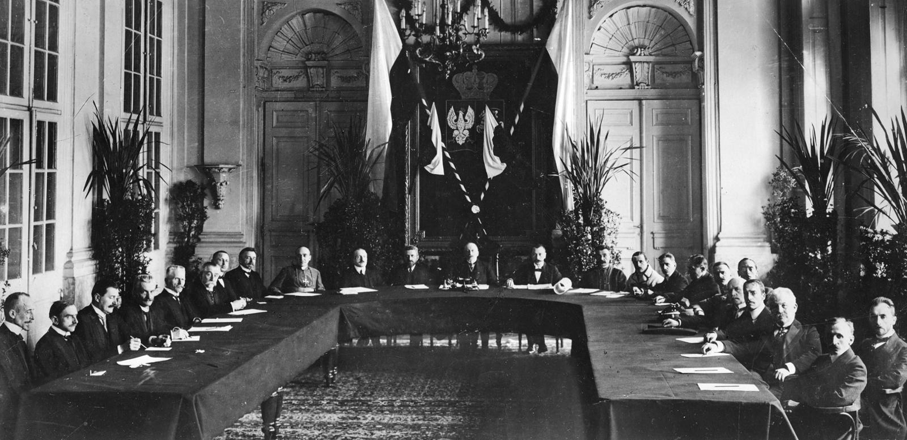
KONSTYTUCJA MARCOWA – WŁADZA USTAWODAWCZA
Zgodnie z nowo przyjętą konstytucją państwo polskie było republiką, a władza zwierzchnia należała do narodu, czyli ogółu obywateli. Struktura państwa została oparta na trójpodziale władzy.
Organami władzy ustawodawczej był sejm, któremu konstytucja wyznaczyła pozycję głównego organu państwa, mającego pełnię władzy ustawodawczej i kontrolę nad podporządkowaną mu Radą Ministrów, oraz posiadającym zdecydowanie mniejsze uprawnienia senatem.
Według konstytucji w sejmie miało zasiadać 444 posłów, a w senacie - 111 senatorów. Byli oni wybierani w powszechnych, równych, tajnych, bezpośrednich i proporcjonalnych wyborach na pięcioletnią kadencję. Czynne prawo wyborcze w wyborach do sejmu miały osoby, które ukończyły 21 lat, a w wyborach do senatu 30 lat. Bierne prawo wyborcze do sejmu posiadały natomiast osoby powyżej 25 roku życia, a do senatu powyżej 40 roku życia.

Slide 12
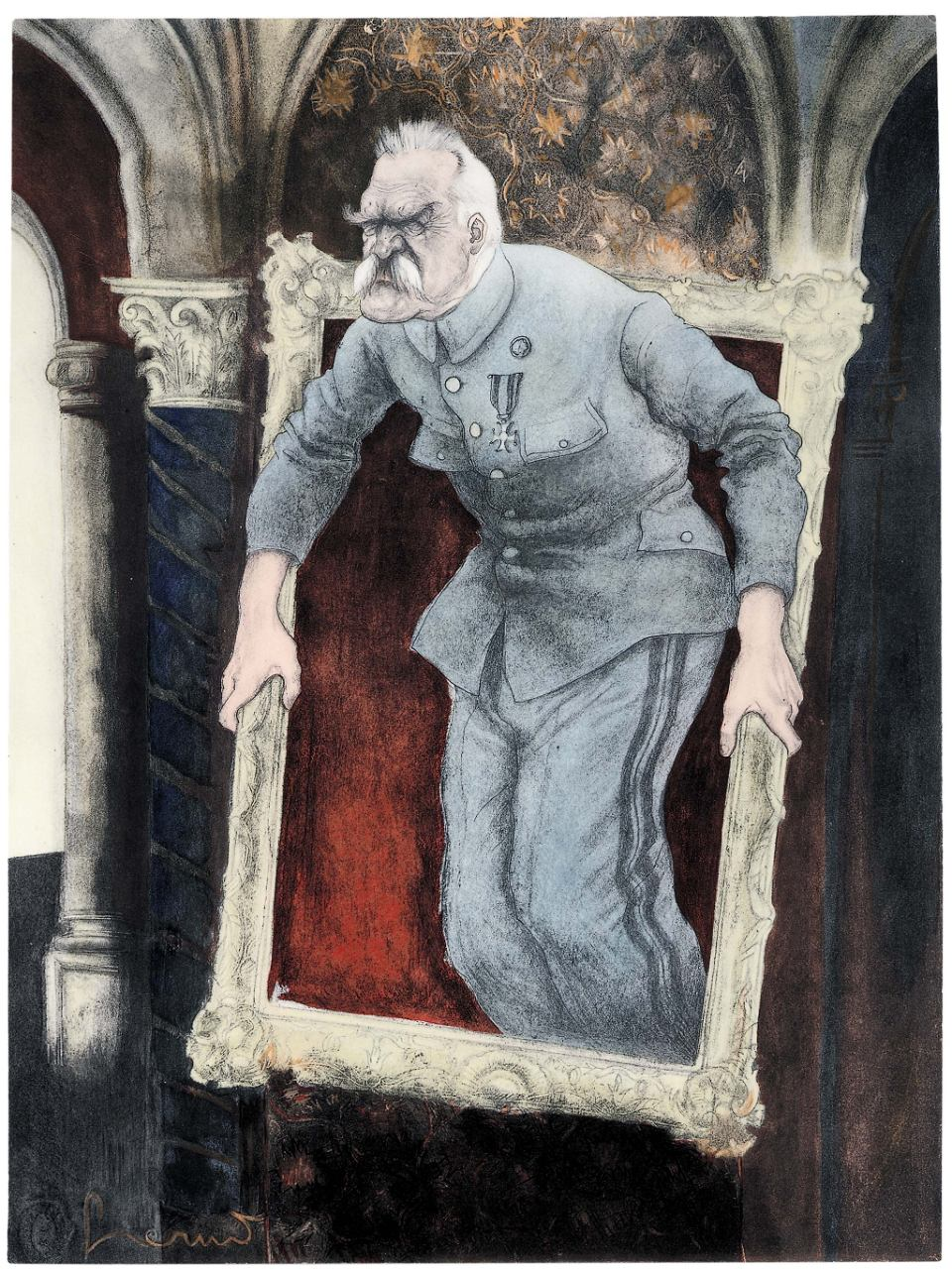
KONSTYTUCJA MARCOWA – WŁADZA WYKONAWCZA I SĄDOWNICZA
Na czele władzy wykonawczej stał prezydent, którego rola była marginalna i ograniczała się głównie do roli reprezentacyjnej. Zgodnie z konstytucją z 1921 r. prezydent wybierany był przez Zgromadzenie Narodowe na siedmioletnią kadencję. Reprezentował on państwo w stosunkach międzynarodowych, powoływał i odwoływał premiera, a na jego wniosek poszczególnych ministrów. Ponadto zwoływał, zamykał i odraczał sesje sejmu i senatu.
Posiadał prawo rozwiązania sejmu po uzyskaniu zgody senatu. W czasie pokoju był najwyższym zwierzchnikiem sił zbrojnych. W przypadku wojny musiał mianować wodza naczelnego na wniosek Rady Ministrów. Prezydent nie posiadał inicjatywy ustawodawczej, ani prawa weta wobec uchwalanych ustaw. Wszystkie jego akty rządowe wymagały kontrasygnaty (podpisu) premiera i odpowiedniego ministra. Do władzy prezydenta należało mianowanie sędziów. Obok prezydenta władzę wykonawczą sprawował rząd, który określał najważniejsze zadania polityki wewnętrznej i zagranicznej. Władzę sądowniczą z kolei sprawować miały niezawisłe sądy, podzielone na sądy powszechne, administracyjne i wojskowe. Wprowadzony przez Konstytucję Marcową system rządzenia to przykład rządów parlamentarno‑gabinetowych, gdzie kluczową rolę odgrywał parlament. To on wybierał uzależniony od siebie gabinet (rząd), na czele którego stał premier.

Slide 13
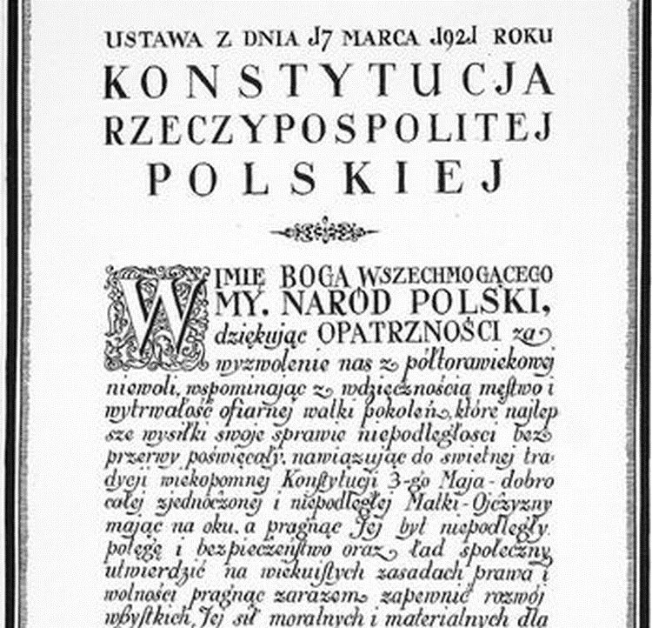
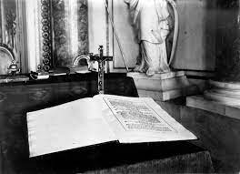
KONSTYTUCJA MARCOWA – INNE POSTANOWIENIA
Konstytucja określiła także strukturę administracyjną państwa. Państwo zostało podzielone na województwa, powiaty i gminy miejskie oraz wiejskie, które były jednostkami samorządu terytorialnego. Konstytucja marcowa wprowadzała ustrój demokratyczny i gwarantowała prawa oraz wolności obywatelskie. Zgodnie z nią każdy obywatel miał zapewnioną ochronę życia, wolności i mienia, bez różnicy pochodzenia, narodowości, języka, rasy lub religii. Konstytucja marcowa zapewniała wolność słowa, prasy oraz swobodę zawiązywania związków i stowarzyszeń. Gwarantowała ona również równość wszystkich obywateli wobec prawa. Mniejszości narodowe i etniczne miały zapewnioną ochronę grupową – każdy miał prawo do „zachowania swej narodowości i pielęgnowania swej mowy i właściwości narodowych”. Żaden obywatel nie mógł też być ograniczany w prawach z powodu swojego wyznania. Warto zauważyć, ze w konstytucji znalazł się również zapis o przyznaniu praw wyborczych wszystkim obywatelom, a więc i kobietom.
Konstytucja zapewniała również bezpłatną edukację w szkołach państwowych i samorządowych.

Slide 14
NOWELA SIERPNIOWA
Sejm II Rzeczypospolitej był bardzo rozdrobniony (zasiadali tam posłowie z wielu drobnych partii, którzy mieli różne przekonania, co doprowadzało do tego, że ciężko było dojść do zgody). W pierwszej połowie lat 20. kolejne rządy traciły poparcie większości sejmowej i trudno było o stabilność w państwie polskim. W takiej sytuacji w maju 1926 r. Józef Piłsudski zmobilizował wiernych sobie żołnierzy i dokonał zamachu, w wyniku którego on i jego obóz (sanacja) przejęli władzę w kraju. W związku z tym niemal natychmiast sanacja rozpoczęła pracę nad projektem nowej konstytucji, która miałyby dać m. in. szersze uprawnienia prezydentowi. Przygotowanie nowej ustawy zasadniczej wymagało czasu i większości sejmowej, w związku z czym zdecydowano się na tymczasowe rozwiązanie - 2 sierpnia 1926 r. uchwalono nowelę sierpniową.
Wprowadzała ona zmiany do sześciu artykułów konstytucji marcowej. Dotyczyły one m. in. kwestii uchwalania budżetu – określono dokładny terminarz prac.
Kolejna zmiana dotyczyła kwestii rozwiązania sejmu i senatu. Parlamentowi odebrano możliwość samorozwiązania, a prawo do rozwiązania izb zyskał prezydent, który musiał to wyjaśnić w orędziu. Największe jednak zmiany dotyczyły uprawnień głowy państwa. Prezydent otrzymał prawo wydawania rozporządzeń z mocą ustawy w razie nagłej konieczności państwowej i gdyby rozwiązane były izba sejmowa i senat. Wspomniane rozporządzenia nie mogły jednak wprowadzać zmian w konstytucji, ordynacjach wyborczych, traktatach międzynarodowych ratyfikowanych przez sejm. Rozporządzenia z mocą ustawy musiały być podpisane przez premiera i wszystkich ministrów oraz złożone w sejmie w ciągu 14 dni po najbliższym od momentu publikacji w Dzienniku Ustaw posiedzeniu sejmu. Sejm mógł je uchylić mocą własnej uchwały (czyli bez udziału senatu). Istotna zmiana dotyczyła również wniosku o wotum nieufności dla rządu. Nie mógł być oddany pod głosowanie na tym samym posiedzeniu, na którym został zgłoszony.

Slide 15
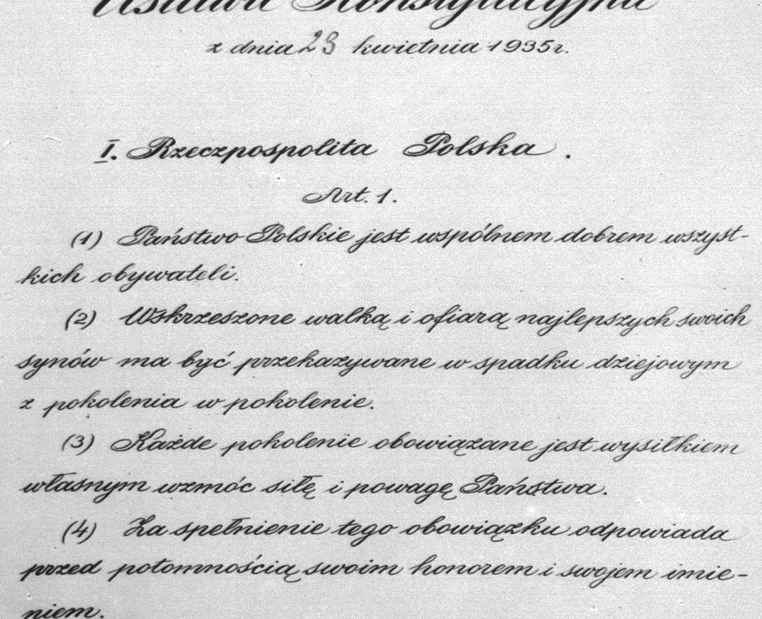
KONSTYTUCJA KWIETNIOWA
Uchwalenie nowej ustawy zasadniczej, która utrwaliłaby istniejący od 1926 r. porządek polityczny było jednym z głównych celów sanacji, ale prace nad nią szły bardzo powoli - trwały ok. 7 lat i zakończyły się dopiero pod koniec 1933 r. Ostatecznie konstytucja została wprowadzona w 1935 r. ze złamaniem prawa i bez zachowania obowiązujących procedur. W styczniu 1934 roku przedłożono sejmowi tezy, czyli założenia nowej ustawy. Kiedy opozycja jak zwykle opuściła salę obrad, Stanisław Car z BBWR ogłosił tezy jako projekt. Nie zgłoszono wniosku o wprowadzenie zmian konstytucyjnych na 15 dni przed posiedzeniem. Konstytucję przyjęto przez aklamację, nie licząc głosów i nie sprawdzając quorum. Projekt został przesłany do senatu. W marcu 1935 wrócił do sejmu. Poprawki senatu rozpatrywano jednak nie w trybie dyskusji nad projektem konstytucji, lecz w trybie poprawek do zwykłej ustawy, niewymagającym większości 2/3, lecz 11/20. 23 kwietnia 1935 roku prezydent Mościcki złożył swój podpis pod tekstem konstytucji, która została później nazwana Konstytucją Kwietniową. Jej zapisy całkowicie zmieniały dotychczasowy ustrój II RP. Władza prezydenta została bardzo zwiększona kosztem sejmu i senatu. To prezydent stanowił władzę nadrzędną wobec sejmu, senatu, sił zbrojnych, sądownictwa, administracji. Odpowiadał tylko przed „Bogiem i historią”. Rzeczywiście wprowadzono więc w Polsce system prezydencki o charakterze autorytarnym. Oznaczało to również odejście od zasady trójpodziału władzy i ustanowienie zasady jednolitości władzy.

Slide 16
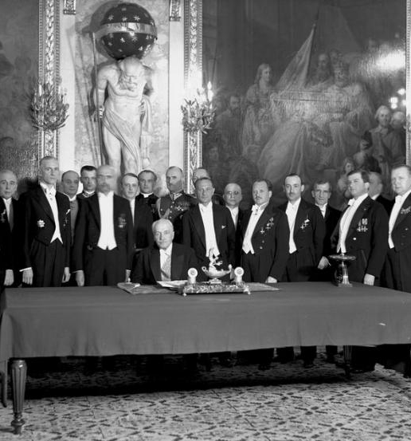
WŁADZA WYKONAWCZA W KONSTYTUCJI KWIETNIOWEJ
Uprawnienia prezydenta były bardzo szerokie. Mógł mianować i odwołać premiera, prezesa Sądu Najwyższego, Generalnego Inspektora Sił Zbrojnych, powoływać sędziów Trybunału Stanu, rozwiązywać sejm i senat. Miał także prawo łaski i prawo weta zawieszającego ustawy sejmu oraz możliwość wydawania dekretów z mocą ustawy. Kadencja prezydenta nadal miała trwać 7 lat. Zgodnie z konstytucją, jeśli prezydent nie mógłby sprawować swojego urzędu, zastąpiłby go marszałek senatu. Zmianie uległa także procedura wyboru prezydenta - kandydata na to stanowisko przedstawiało Zgromadzenie Elektorów. Funkcję wykonawczą według Konstytucji Kwietniowej pełniła również Rada Ministrów. Była ona powoływana przez prezydenta i ponosiła przed nim odpowiedzialność polityczną - prezydent mógł w każdej chwili zdymisjonować rząd i powołać nowy. Odpowiadała również parlamentarnie – członkowie Rady Ministrów zobowiązani byli udzielać odpowiedzi na interpelacje poselskie. Sejm mógł udzielić Radzie Ministrów lub ministrowi wotum nieufności, ale dopiero poparcie wniosku o dymisję przez senat zmuszało głowę państwa do podjęcia decyzji - prezydent mógł albo odwołać rząd, albo rozwiązać parlament.

Slide 17
Sejm, pełniący w państwie władzę ustawodawczą, wybierany był na 5 lat w powszechnym, tajnym i bezpośrednim głosowaniu. Na mocy konstytucji liczba posłów zmniejszyła się z 444 do 208. Senat natomiast składał się z 96 senatorów, z których 64 było wybieranych w wyborach, a 32 było mianowanych przez prezydenta. Aby odrzucić senacką poprawkę, potrzebne było 3/5 głosów w sejmie.
Funkcję sądowniczą pełniły niezawisłe sądy złożone z sędziów, których również nominował prezydent. Zmianie uległa także ordynacja wyborcza.
WŁADZA USTAWODAWCZA I SĄDOWNICZAW KONSTYTUCJI KWIETNIOWEJ

Slide 18
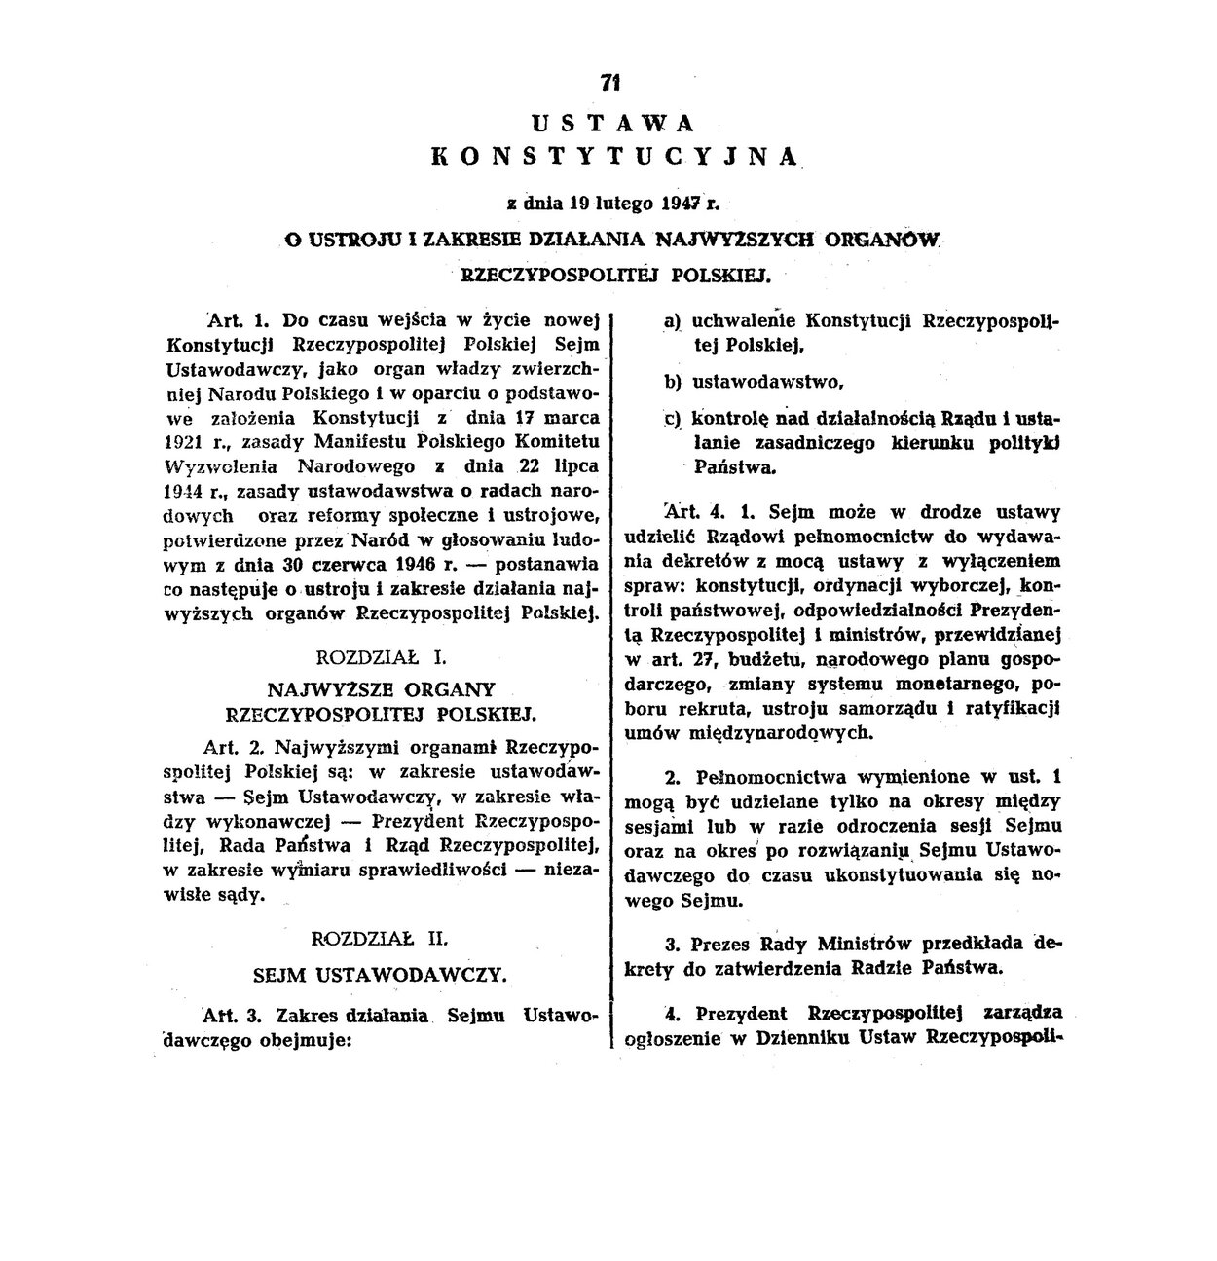
MAŁA KONSTYTUCJA Z 1947 R.
Po II wojnie światowej władzę w Polsce - przy wsparciu ZSRR - objęli komuniści. Zapowiadało to polityczne zmiany, których prawnym potwierdzeniem miała być nowa, bardziej ,,ludowa'' konstytucja. Pierwszym takim dokumentem była Mała Konstytucja z 1947 roku. Została ona przyjęta jako dokument tymczasowy. Miała ona obowiązywać do czasu uchwalenia docelowej konstytucji ,,państwa ludowego''. Mała Konstytucja z 1947 r. była ustawą konstytucyjną określającą ustrój i zakres działania najwyższych organów Rzeczpospolitej Polskiej. Regulowała ona zasady funkcjonowania organów władzy i wprowadzała procedurę zmianę konstytucji większością 2/3 liczby członków sejmu ustawodawczego. Mała Konstytucja z 1947 r. odwoływała się ona do „podstawowych założeń Konstytucji Marcowej”, a nawet pozostawiła w mocy niektóre jej przepisy. Formalnie utrzymano zatem demokrację, trójpodział władzy oraz system rządów parlamentarnych. Zgodnie z nią władza ustawodawcza miała należeć do jednoizbowego Sejmu Ustawodawczego, którego kadencja miała trwać 5 lat. Organami władzy wykonawczej miał być prezydent oraz rząd. Władzę sądowniczą miały sprawować niezawisłe sądy. Mała Konstytucja wprowadziła również nowy organ - Radę Państwa, w której skład miał wchodzić Prezydent Rzeczypospolitej, marszałek i wicemarszałkowie Sejmu Ustawodawczego oraz Prezes Najwyższej Izby Kontroli.

Slide 19
KONSTYTUCJA PRL
Konstytucja Polskiej Rzeczypospolitej Ludowej została uchwalona przez sejm 22 lipca 1952 r. Została ona napisana pod dyktando Józefa Stalina, który wprowadził do tekstu projektu konstytucji wiele poprawek przed jej przyjęciem. W myśl zapisów tej konstytucji Polska stała się krajem demokracji ludowej, a system rządów panujący w PRL (konstytucja ta wprowadzała taką nazwę państwa polskiego) był na kształt systemu obowiązującego w ZSRR. W preambule konstytucja odwoływała się do „postępowych tradycji narodu polskiego” oraz do „idei wyzwoleńczych polskich mas pracujących”. Definiowała Polskę jako państwo demokracji ludowej, w którym władza należy do „ludu pracującego miast i wsi”. Zgodnie z ideologią komunistyczną kierownicza rola w PRL miała należeć do klasy robotniczej – jako „przodującej klasy społeczeństwa”. Prawa nowego państwa zaś miały być wyrazem „interesów i woli ludu pracującego”.

Slide 20
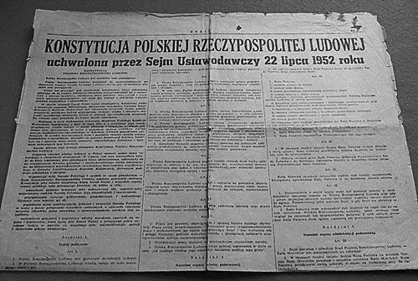
KONSTYTUCJA PRL
Konstytucja PRL nazywana przez społeczeństwo „prezentem Stalina” zrywała z trójpodziałem władzy, wprowadzała za to jednolity system organów władzy państwowej.
Najwyższa władza miała należeć do jednoizbowego Sejmu Ustawodawczego, który miał prawo do uchwalania ustaw i kontrolowania działalności innych organów państwowych. Sejm miał być wybierany na 4‑letnią kadencję w wyborach powszechnych (w rzeczywistości wyniki były fałszowane). Sejm – na początku kadencji – wybierał Radę Państwa. Organ ten składał się z kilkunastu osób i sprawował najwyższą władzę w PRL w okresach między sesjami Sejmu Ustawodawczego.
Kolejnym organem władzy była Rada Ministrów (rząd). Rząd PRL – podobnie jak Rada Państwa – wybierany był przez sejm. Odpowiadał przed sejmem, gdy zaś ten nie obradował – przed Radą Państwa. Rada Ministrów została określona jako „naczelny organ władzy wykonawczej”.
Terenowymi organami władzy były – w świetle Konstytucji PRL – rady narodowe różnego szczebla (np. w gminach, powiatach czy województwach). Konstytucja PRL dawała również szeroki zakres praw i wolności obywatelom. W rzeczywistości jednak wiele praw było łamanych np. wolność słowa.
Konstytucja PRL wiele razy była nowelizowana. Szczególne zmiany wprowadzono w 1976 roku. Do konstytucji dodano wtedy zapis o sojuszu z ZSRR i przewodniej roli Polskiej Zjednoczonej Partii Robotniczej.

Slide 21
NOWELA GRUDNIOWA I MAŁA KONSTYTUCJA Z 1992 R.
Porozumienia Okrągłego Stołu i zmiany, jakie zaszły w przełomowym 1989 roku w Polsce, zapoczątkowały proces najpoważniejszych reform ustrojowych w naszej historii. Na skutek tych przemian w Polsce, zgodnie z porozumieniem zawartym przy Okrągłym Stole, w kwietniu wpisano do jeszcze obowiązującej konstytucji przepisy przywracające senat jako drugą izbę parlamentu oraz wprowadzające urząd Prezydenta PRL (wybieranego na 6 lat przez Sejm Ustawodawczy i senat, połączone w Zgromadzenie Narodowe). Prezydent miał zastąpić dotychczasową Radę Państwa.
Nowela Grudniowa – przyjęta w ostatnich dniach 1989 roku – przekształcała w istocie ustrój Polski. Została zmieniona nazwa państwa (z „Polska Rzeczpospolita Ludowa” na „Rzeczpospolita Polska”), ustrój socjalistyczny zaś został zastąpiony „demokratycznym państwem prawnym”, gwarantującym polityczny pluralizm, demokrację oraz wolny rynek.
Następnie rozpoczęto pracę nad nową ustawą zasadniczą. W 1992 roku uchwalono Małą Konstytucję.

Slide 22
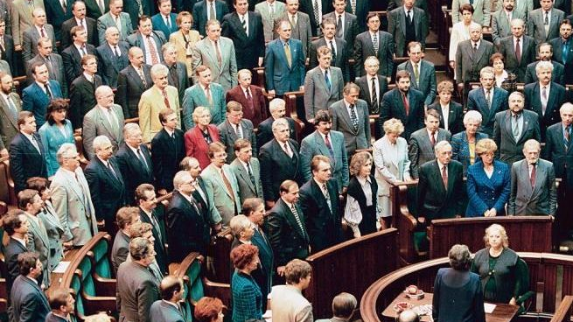
OBECNIE OBOWIĄZUJĄCA KONSTYTUCJA RP
Ostatecznie po licznych sporach światopoglądowych i wielu poprawkach 2 kwietnia 1997 roku Zgromadzenie Narodowe uchwaliło nową, demokratyczną Konstytucję Rzeczypospolitej Polskiej. Obywatele zatwierdzili ją w ogólnonarodowym referendum 25 maja 1997 roku. Konstytucja Rzeczypospolitej Polskiej weszła w życie 17 października 1997 roku.
Jest ona wynikiem kompromisu między różnymi ugrupowaniami politycznymi, systemami wartości i tradycji. Składa się ona z preambuły, czyli wstępu, w którym zawarte zostały odwołania do tradycji, historii, wartości i Boga, oraz z 243 artykułów, które tworzą 13 rozdziałów. Zapisano w nich najważniejsze zasady i rozwiązania ustrojowe nawiązujące do wartości socjaldemokratycznych (prawa socjalne), chrześcijańsko‑demokratycznych (zasada solidaryzmu) oraz liberalnych (szerokie swobody obywatelskie). Do dziś jest najważniejszym aktem prawnym w Polsce, na którym oparte jest funkcjonowanie całego państwa.

Slide 23
BIBLIOGRAFIA
Zdjęcia: - trybun.org.pl - prezydent.pl - episkopat.pl - rp.pl - wprost.pl - przystanekprl.pl - dzieje.pl - epodreczniki.pl - twojahistoria.pl - wyborcza.pl - dziennikzachodni.pl - pl.wikipedia.org - sejm.gov.pl - m.interia.pl - jpiłsudski.org
Tekst oparty na informacjach zawartych w/na: - epodreczniki.pl - dzieje.pl

